Slide 1
Tradice - Velikonoce
Stojánek na pastelky

Slide 2
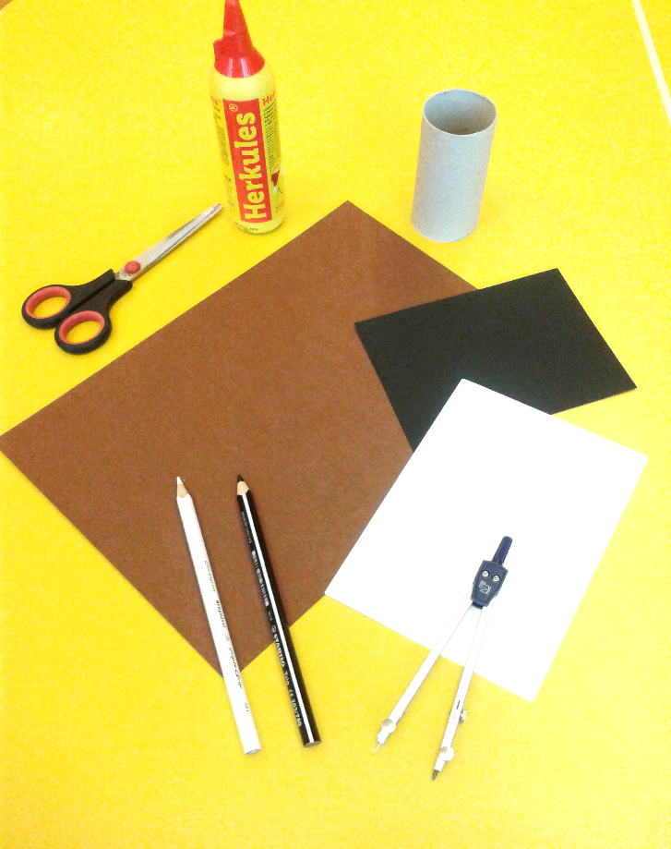
Pracovní postup

Slide 3
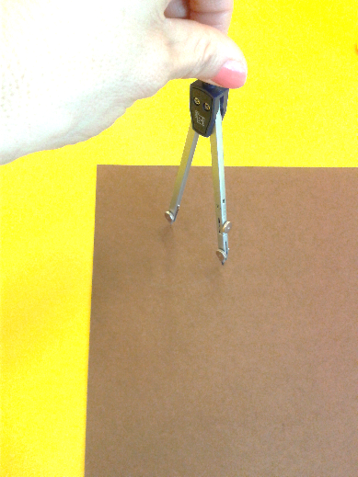
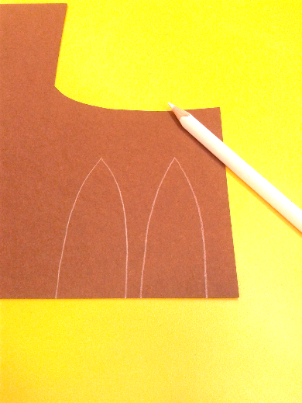
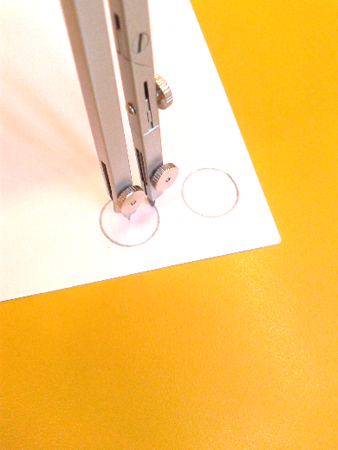
Pracovní postup
Bílou bastelkou nakreslete zaječí uši - vystřihněte
Kružítkem vytvořte kroužek – dno stojánku, vystřihněte
Kružítkem vytvořte dvě oči na bílém papíru - vystřihněte

Slide 4
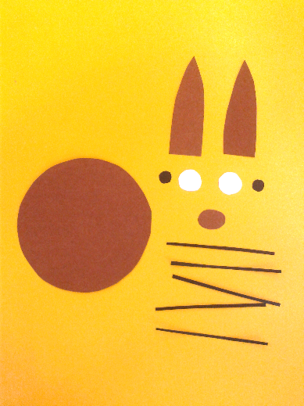
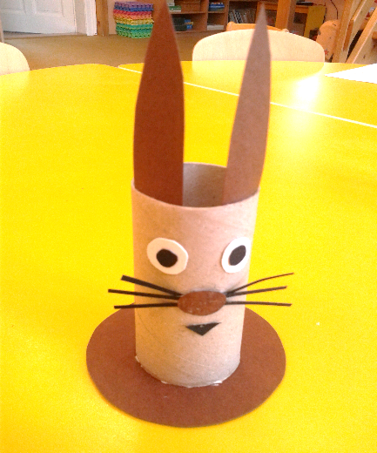
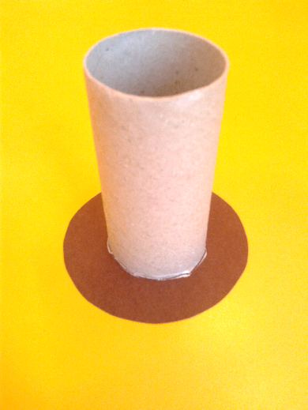
Pracovní postup
Okraj roličky potřete lepidlem a přilepte vystřižené dno stojánku
Z černého papíru vystřihněte malá očka a tenké proužky – fousky, pusu, z hnědého papíru - čumáček
Na druhý okraj roličky přilepte uši a na přední část oči, čumáček, fousky a pusu

Slide 5
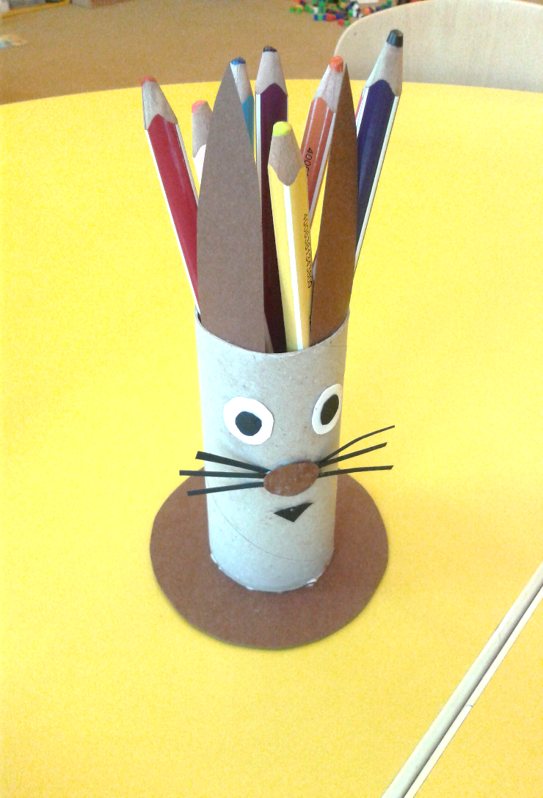
Pracovní postup
Do vyrobeného stojánku vložte
pastelky, tužky

Slide 6
Prvky polytechnické výchovy
Integrovaný blok : Svátky jara
Vzdělávací oblast : Dítě a společnost
Téma: Hody, hody do Provody (Tradice - Velikonoce)
Konkretizované výstupy: Zobrazovat objekty reálné I fantazijní různými výtvarnými výrazovými prostředky (plošným a prostorovým vytvářením s využíváním různých materiálů)
Cíle: Zachycovat skutečnosti ze svého okolí a vyjadřovat své představy pomocí různých výtvarných činností, dovedností a technik

Slide 7
Použité zdroje
Vlastní materiál

Slide 8
Materiály, pomůcky
Dotyková obrazovka, připojená k PC
Didaktický kufřík – KUMUČ
Pomůcky jsou popsány na snímku č. 2

Slide 9
Metodický postup
Jedná se o návod na zhotovení velikonočního stojánku.

Slide 10
Cíle polytechnické výchovy
Chápat postavení techniky a technických oborů v životě lidstva jako devízu
Učit děti základním poznatkům o technice
Směrovat děti k získávání základních pracovních dovedností a návyků
Vnímat vliv techniky na společnost a přírodu
Vést děti ke kooperativnímu hodnocení a sebehodnocení
Podpořit rozvoj myšlenkového potenciálu
dětí

